Slide 1
I
CONVERSATORIO SOBRE MEJORES PRÁCTICAS DE OPERACIÓN ADUANERA
Certificación en Materia de IVA e IEPS y Renovación
José Castañón Sandoval
Jueves 18 de abril de 2024

Slide 2
La Evolución
Más beneficios es Más que administrar y controlar

Slide 3
A partir del 1^{ero} de enero de 2015, el Comercio Exterior para la industria Maquiladora-IMMEX
Cambio la Herramienta de control y fiscalizadora ( Tecnología y IA)
¡Que paguen!?
CERTIFICACIÓN IVA-IEPS
(RGCE ANEXO 30 CREDITO Bajo estrictas condiciones )
PAGAR IVA (INMEDIATO)
Análisis Flujo Financiero
FIANZA / GARANTIA (%) BACK UP 2-3
RGCE ANEXO 30

Slide 4
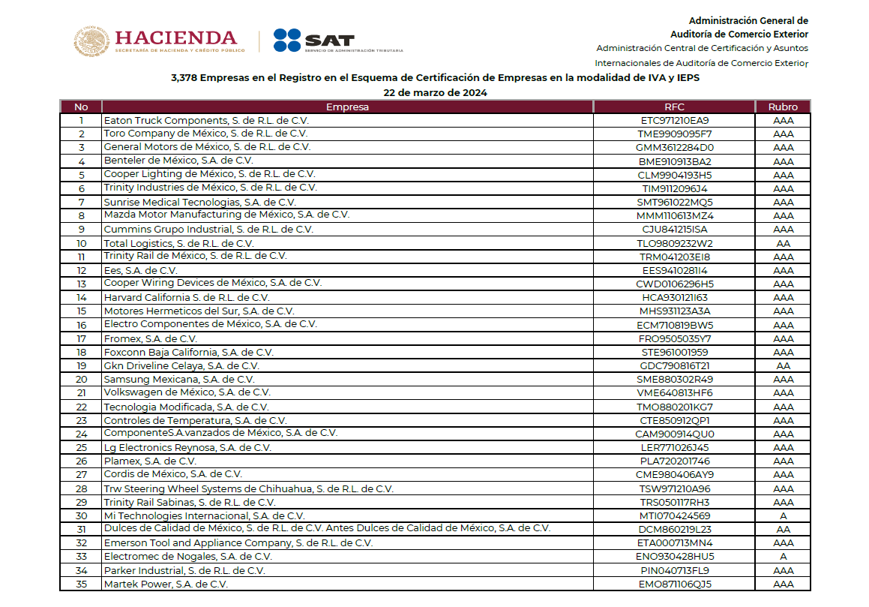

Slide 5
¿Qué es la Certificación en IVA – IEPS?
Anexo 30 e Inventario Inicial
El Registro en el Esquema de Certificación de Empresas en la modalidad IVA e IEPS, es una certificación establecida por el SAT dirigida a la industria de exportación Bajo los diferentes Rubros (A, AA y AAA), que permite realizar la solicitud para la aplicación de un crédito fiscal equivalente al 100% de la cantidad que deba pagarse por concepto del Impuesto al Valor Agregado y el Impuesto Especial Sobre Producción y Servicios cuando se trate de importaciones temporales.
¿Cómo obtuviste tu CIVA-IEPS?
R:Yo la tramite, la tramito un consultor o asesor externo, la tramito el anterior encargado del departamento, la tramito el departamento de finanzas
(¿Conoce el análisis de riesgo Y ANTECEDENTES?)
LIVA ART.28-A / LIEPS ART.15-A

Slide 6
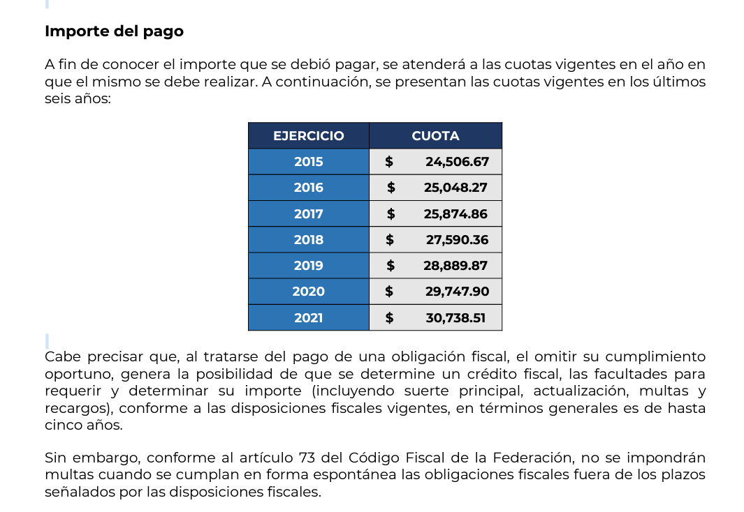

Slide 7
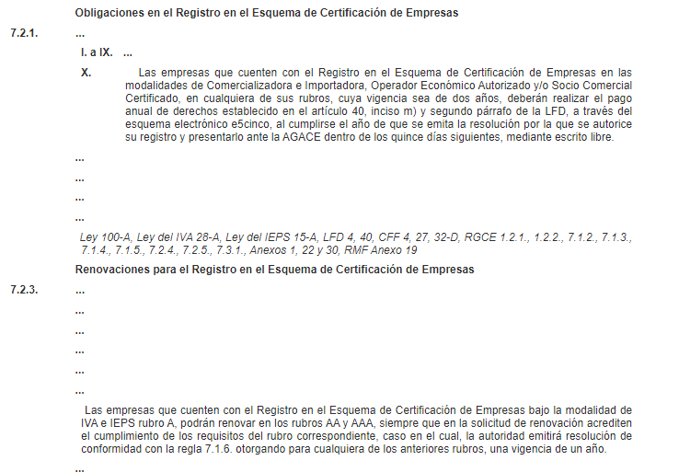

Slide 8
Regla 1.3.3. Causales de suspensión en los padrones
Se adicionan las fracciones XLVI y XLVII que a la letra indican:
XLVI. El importador que hubiera aplicado preferencia arancelaria en la importación de bienes al amparo de un Acuerdo Comercial o Tratado Internacional celebrado por México, no corrija su situación fiscal de terminada con base en una resolución de negativa de trato preferencial como resultado de un procedimiento de verificación de origen.
XLVII. Se determine a través de resolución emitida por la autoridad aduanera que no realizó el entero de las retenciones del IVA en términos del artículo 1o.-A, fracción III de la Ley del IVA.

Slide 9
Ley IVA – Ley IEPS
Marco Legal Certificación en IVA – IEPS, Fiscales, Aduaneras, IMSS.IMMEX, Padrones, Socios, Proveedores, RL, Accionistas
Identifica obligaciones aduaneras, fiscales y operativas y delégalas en el plan de trabajo
Antes Cap 5
Cómo atender una visita de verificación o supervisión de CIVA
Regla 7.1.1.
Requisitos generales para la obtención del Registro en el Esquema de Certificación de Empresas.
Regla 7.1.2.
Requisitos modalidad de IVA e IEPS, rubro A.
Regla 7.1.3.
Requisitos modalidad de IVA e IEPS, rubros AA y AAA.
Regla 7.1.6.
Plazos Emisión Resoluciones del Registro en el Esquema de Certificación de Empresas.
Regla 7.1.7.
Acreditación de empresas de un mismo grupo.
Cambios JOSCAS
Regla 7.1.8.
Acreditación de empresas de IMMEX de albergue.
Regla 7.1.11.
Ampliación de plazos para cumplir con requerimientos.
Regla 7.2.1.
Obligaciones en el Registro en el Esquema de Certificación de Empresas
Regla 7.2.2.
Causales de requerimiento para el Registro en el Esquema de Certificación de Empresas
Regla 7.2.3.
Renovaciones para el Registro en el Esquema de Certificación de Empresas
Regla 7.2.4.
Causales de cancelación y suspensión del Registro en el Esquema de Certificación de Empresas en las modalidades de IVA e IEPS y Socio Comercial Certificado
Recomendaciones: el personal que administre la certificación forzosamente debe conocer y dominar la parte legal y operacional, puede ser un asesor externo coordinado por el líder de aduanas, una persona exclusiva del departamento para esta función, el líder de aduanas, u otros

Slide 10
Para contar con una Certificación en IVA – IEPS, te ayuda el pensar como Contabilidad / Finanzas y Fiscal
PANORAMA FISCAL: La descoordinación, desentendimiento o falta de conocimiento está llevando a consecuencias fatales

Slide 11
¿Razón o razones para conocer los requisitos de Rubros 1x1?
Requisitos, Obligaciones, Cumplimento (Utilizar el esquema)
Causales de cancelación
Causales de requerimiento
Acreditar requerimiento
Otro líder otra metodología (anterior jefe o despacho)
La autoridad cambia las Reglas
No puedes cumplir los requerimientos (Situación)
Evitar Riesgos (La autoridad ya tiene infor de todos lados)
Antes certificar era diferente que hoy, posiblemente después cada rubro de renovación subir información

Slide 12
NUEVOS COSTOS 2024, CIVA: Por la inscripción en el registro de empresas certificadas $37,112.00 OEA: Por la inscripción en el registro de empresas certificadas $37,112.00 EL PAGO SE PUEDE CONVERTIR EN PESADILLA - Precisión-
No es lo mismo Renovar (7.2.3 RGCE)
que el Pago de Anualidad
(Anexo 19 RMF Cantidades Autorizadas LFD 2023-2024-2025-2026) o calculo derechos INPC
Causal Cancelación 7.2.2 VI, Requerimiento
.
*Si te cancelan tienes que aplicar a una nueva, NO ES Renovación

Slide 13
¿Cuándo se debe ingresar la renovación de la certificación?
Consideraciones a tomar
Las empresas con Programa IMMEX que cuentan con el Registro del Esquema de Certificación de Empresas en la Modalidad IVA – IEPS, según el Rubro Autorizado, de manera Anual deberá renovar anualmente en caso de que la vigencia expire los primeros días de enero del año en curso.
*Es probable el portal no se apertura para renovar hasta llegar su fecha activa
1
La solicitud de renovación se presentara en tiempo y forma dentro de los 30 días hábiles previos al vencimiento del plazo de vigencia.
2
Los tramites realizados en el SEA deben efectuarse entre las 07 hrs a las 18 hrs centro.
3
Los tramites que se lleven a cabo después de las 18 horas o en días inhábiles se considerarán realizados al día hábil siguiente. (Artículo 9-E L.A. y RGCE 1.2.4, F III).
4
Es importante considerar que, en referencia al plazo de presentación, el concepto de “días” según Anexo de Glosario y Acrónimos de las RGCE se entiende que “días” que son los días hábiles de conformidad con el Art.12 del CFF y la Regla 2.1.6 RMF.
“En los plazos fijados en días no se contarán los sábados, los domingos ni el 1o. de enero; el primer lunes de febrero en conmemoración del 5 de febrero; el tercer lunes de marzo en conmemoración del 21 de marzo; el 1o. y 5 de mayo; el 16 de septiembre; el tercer lunes de noviembre en conmemoración del 20 de noviembre; el 1o. de diciembre de cada 6 años, cuando corresponda a la transmisión del Poder Ejecutivo y el 25 de diciembre.
Tampoco se contarán en dichos plazos, los días en que tengan vacaciones generales las autoridades fiscales federales, excepto cuando se trate de plazos para la presentación de declaraciones y pago de contribuciones, exclusivamente, en cuyos casos esos días se consideran hábiles. No son vacaciones generales las que se otorguen en forma escalonada”…
“I. Son días inhábiles para el SAT el 6 y 7 de abril, el 2 de noviembre de 2023. En dichos periodos y días no se computarán plazos y términos legales correspondientes en los actos, trámites y procedimientos que se sustanciarán ante las unidades administrativas del SAT, lo anterior sin perjuicio del personal que cubra guardias y que es necesario para la operación y continuidad en el ejercicio de las facultades de acuerdo a los artículos 13 del CFF y 18 de la Ley Aduanera.
II. Las autoridades estatales y municipales que actúen como coordinadas en materia fiscal en términos de los artículos 13 y 14 de la Ley de Coordinación Fiscal, podrán considerar los días inhábiles señalados en esta regla, siempre que los den a conocer con ese carácter en su órgano o medio de difusión oficial, de acuerdo a las disposiciones legales y administrativas que las rigen.”…

Slide 14
.

Slide 15
Recomendaciones para la Renovación
Estar al corriente con las obligaciones fiscales y aduaneras
Estar al corriente con el pago de cuotas obrero-patronales ante el IMSS
Verificar los sobredescargos
TODOS los informes de descargo de todas las claves de pedimento (BO, K1K I1, AJ HB…) deben estar debidamente cotejadas conta el Data Stage, contra manuales del SAT
Cotejar los saldos de CIVA contra los del Anexo 24 (NO SALDOS VENCIDOS)
Cuidar los Retornos
Reportar cada mes las modificaciones que realicen
Recomendaciones para IMMEX
Depurar el sistema de control de Inventarios
Depurar activos fijos tanto anexo 24 como físicos
Solicitar DATA STAGE y cruzar información ( NO SALDOS VENCIDOS)
Mostrar saldos reales del Anexo 24
Justificar el beneficio del IMMEX
Por favor no olviden llevar correctos los procesos del SCRAP (Retornos)

Slide 16
Formación de equipo de trabajo en cumplimiento
ADMINISTRADOR O INTEGRANTES DE LA ADMINISTRACIÓN
CLIENTES Y PROVEEDORES EXTRANJEROS
Un elemento fundamental es identificar a los actores en el contexto interno o externo sobre todo por las obligaciones que deben cumplir y los riesgos que representa el NO CUMPLIMIENTO en la certificación de IVA e IEPS.
SOCIOS O ACCIONISTAS
PROVEEDORES NACIONALES
DEPARTAMENTO DE ADUANAS O COMERCIO EXTERIOR
DEPARTAMENTO DE CONTABILIDAD O FINANZAS
DEPARTAMENTO DE LEGAL
DEPARTAMENTO DE RECURSOS HUMANOS

Slide 17
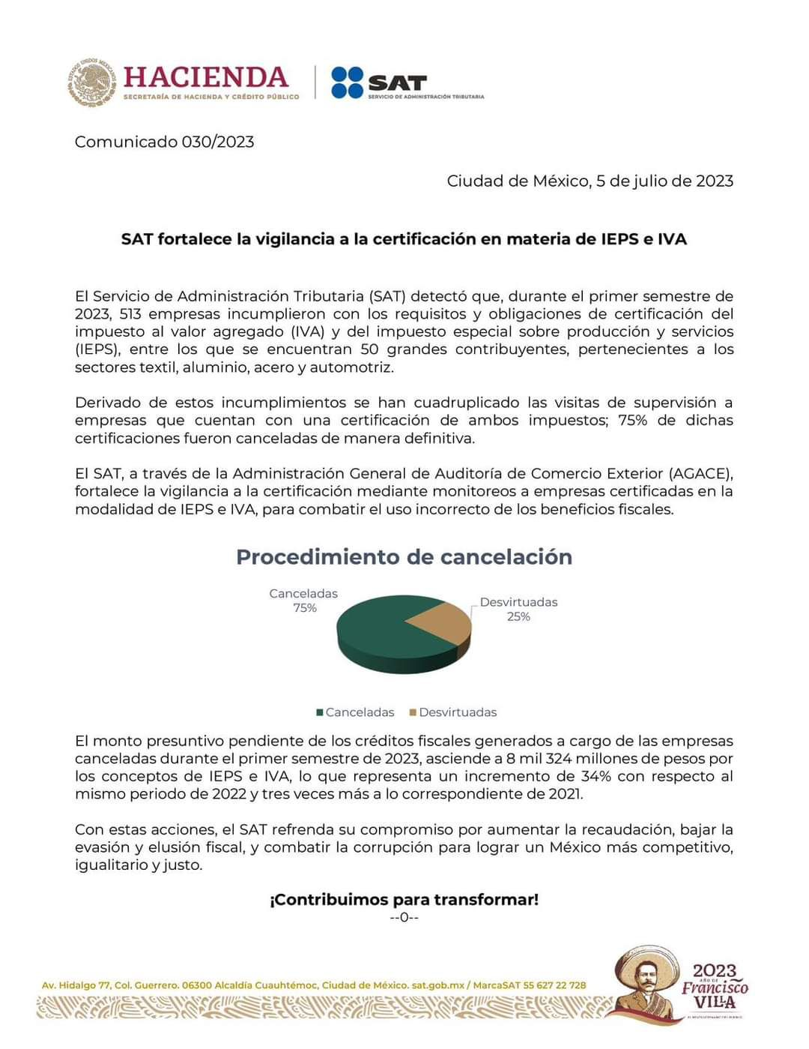

Slide 18
Causales de requerimiento del FAMOSO PLAN MAESTRO
Omisión de informes de descargo en SCCCyG
Omisión del inventario inicial en SSSCyG
Proveedores no declarados
Opinión negativa de la empresa
Opinión negativa de los miembros de la empresa
Opinión Publica
Retornos
Crédito Fiscal
IMMEX suspendido
Listado 69 CFF (Créditos no localizados)
Contabilidad electrónica
Empleados
Alta de domicilio ante el SAT
Proyecto de exportación
Buzón tributario
Agresividad de requerimiento (antes documento, hoy documento, evidencia y expediente)

Slide 20
Realiza un ejercicio de cuanto pagarían mensualmente de IVA tus pedimentos de importación temporal, así como anualmente y lo que te va a costar retornar o cambiar de régimen el CIVA de lo que te cancelaron, suma todo
Por Años, Año, Semestre, Mes, un informe a gerencia o dirección
Informado la persona adecuada en toma de decisiones empresa y riesgos
El o los Representantes Legales deben conocer sus obligaciones, más si se encuentran en el extranjero o es único
Domicilio , vucem o buzón tributario cuando te cancelan
José Castañón Sandoval

Slide 21
LA EMPRESA
CIVA-OEA

Slide 22
Análisis de riesgo
Conoce y domina los requisitos y obligaciones
Contratar personal capacitado y comprometido
Revisar el buzón tributario
Capacitar al personal que recibe a la autoridad en caso de auditoria
Identificar visiblemente el domicilio registrado
Cuidar tu padrón de importadores
Cuidar tu IMMEX
Realizar tu RAOCE
Realizar los AVISOS enmarcados en Ley
Realizar tu renovación en tiempo y forma
Otros

Slide 23
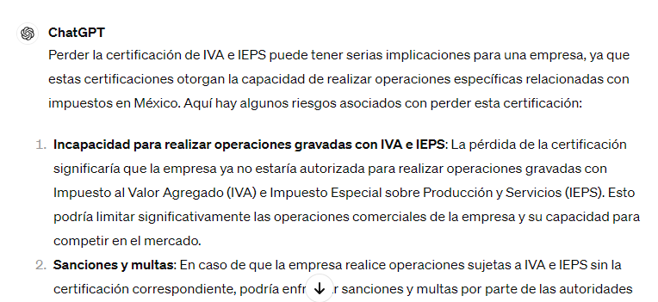
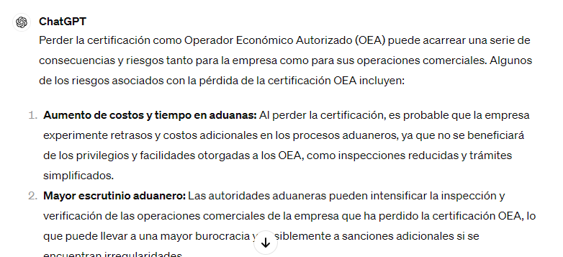
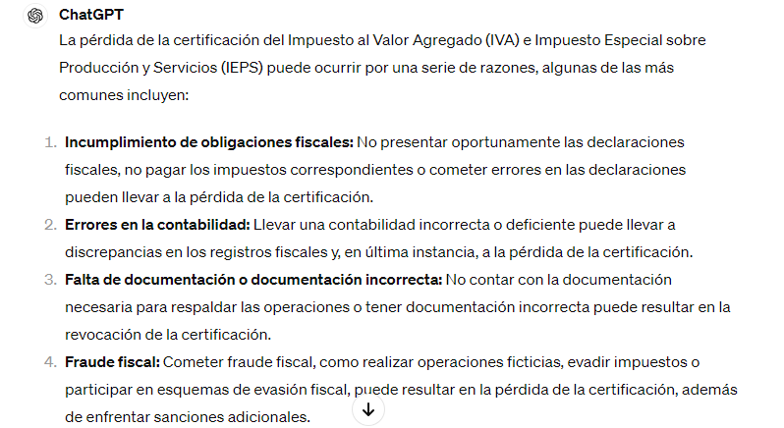
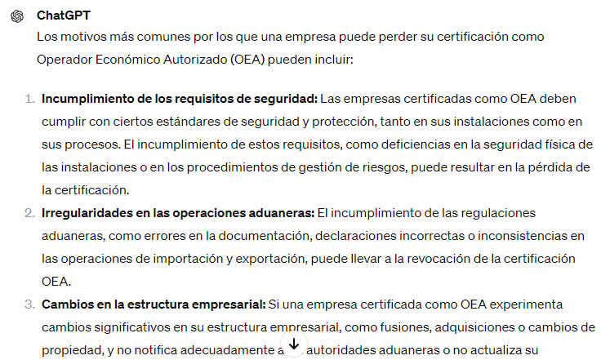
CHAT GPT

Slide 24
-El Amigo de un Amigo en Aduanas y Comercio Exterior NO APLICA, las empresas son distintas, posiblemente similares, pero NO igual -Formatos o información en Internet actualizados
Predictivo y Preventivo
José Castañón Sandoval

Slide 25
¡GRACIAS!
¡Cualquier duda contáctanos!
✉️ josecastanon@aasertec.com
✉️ consultoria2@aasertec.com

